Slide 1
GT : Bonnes pratiques de l’activité physique
Juin 2024

Slide 2
Plan
Historique du groupe
Réactivation du GT66
Les propositions

Slide 3
Historique du GT 66:
1) La Règlementation
l’employeur prend les mesures nécessaires pour assurer la sécurité des travailleurs
Arrêté du 06 mai 2000
Circulaire du 03/04/2002
Code du travail
(Art L4121-1)
surveillance physique par le médecin
ICP détaillés
Circulaire
Non
impérative

Slide 4
Historique du GT 66: 2019
2) L’existant
Le règlement intérieur art 311-005 et 311-007
Accidentologie sportive pesant régulièrement sur la disponibilité opérationnelle
- SPP: 38 accidents de sport (29 en 2022) qui ont généré 1321 jours d’arrêt (-3% par rapport à 2022), soit 3,6 ETP
- SPV: 15 accidents de sport (1 en 2022) qui ont généré 274 jours d’arrêt (-1% par rapport à 2022)
Hausse du nombre d’accident (+77% par rapport à 2022) et stabilisation du nombre de jours d’arrêt
Le coût estimé des accidents de sport pour le SDIS est d’environ 496 000€
Le plan Cap Santé
Notes de service 21-18 (Santé et condition physique) et 23-13 (VMA)
Des EAP formés mais peu sollicités
Pas de suivi des pratiques
Des installations de qualités
Des risques liés à la sédentarité pour les SP et ATS

Slide 5
Historique du GT 66: 2019
3) Les améliorations suite aux décisions de 2021
Taux de réalisation ICP :
SPP : 76% en 2021 -> 88% en 2023
SPV : 54% en 2021 ->84% en 2023
Utilisation de l’application EvalDM
Exploitation des indicateurs de condition physique lors de la VMA
Dotation de matériels de proprioception (2021)
Réalisation des contrôles matériels (contrôles obligatoires + formation CNFPT)
Evaluation diagnostique des agents post-blessure pour éviter les récidives
Suivi mensuel des indicateurs d’accidentologie sportive (IAS) et autonomie des chefs d’unités

Slide 6

Réactivation du GT 66: 2024
Axes de travail
AP pour les personnels ATS et en SHR
prise de conscience
Individuelle et collective
Accompagner le vieillissement des effectifs
régulation des activités physiques
valorisation des acteurs
EAP

Slide 7
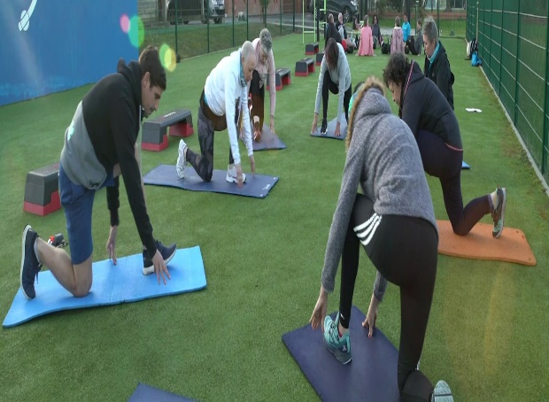
Les propositions
Intégration au règlement intérieur après validation des instances fin 2024
L’activité physique est programmée sur les temps de service et la programmation est propre à chaque centre
Organisation des activités physiques avec 5 situations:
* L’activité physique des SP en garde postée
* L’activité physique des SPP en SHR
* L’activité physique des SPV
* L’activité physique des PATS
* Tension opérationnelle
L’activité physique pratiquée en dehors des temps de service

Slide 8

Les propositions
L’activité physique des SP en garde postée
Encadrement systématique de l’échauffement par l’EAP désigné et présence du SOG (échauffement commun à tous)
Présence de l’EAP et du SOG pendant toute la séance programmée si sport co
1 séance journalière de sport collectif maximum
Temps de pratique: Echauffement (15’) – Corps de séance (45’max) – retour au calme/étirements
Programmation des EAP sur les feuilles de garde (Agendis)
L’activité physique des SPP en SHR
1h30 d’activité physique par semaine sur temps de travail, hygiène et reconditionnement compris
Réalisable avec les agents en garde postée des centres d’affectation
L’activité physique des SPV
1h30 par semaine si séance encadrée par un sous officier à minima et programmée, hygiène et reconditionnement compris
Pour les agents d’astreinte ou disponibles sur ARTEMIS
Pour les accompagner:
- Via les compagnies, établir des contacts avec les Mairies pour mise à dispo d’infrastructures
- Développement du réseau EAP

Slide 9
Les propositions
L’activité physique des PATS
1h tous les 15 jours de 11h00 à 12h00 après accord du chef de service
Encadrement par un EAP ou d’un expert de l’activité avec présence d’un EAP Inscription via intranet
Régularisation Agendis par le GRH après réception de la feuille de présences
Départ du CDIS
Pour les ATS en compagnie: 1h tous les 15j avec l’encadrement de la CIE ou les agents du centre support
Tension opérationnelle
A l’échelon local, le chef d’unité peut limiter la pratique et veille à une intensité de pratique compatible avec l’activité opérationnelle

Slide 10
Les propositions
Indicateurs
Suivi de la pratique des activités via un QR code
L’affiche sera diffusée dans les centres après validation par les instances
Etablissement de seuils mini pour les engagements en colonnes de renfort ou plus largement pour les missions incendie
Visite médicale anticipée si un seuil mini n’est pas atteint après alerte par les EAP et/ou le chef d’unité

